Slide 1
Формування бізнес-моделі суб'єкта господарювання
1. Бізнес-модель підприємства: поняття та ключові компоненти
2. Підходи до формування бізнес-моделі
3. Формування бізнес-моделі

Slide 2
Завдання 1
Сформувати бізнес-модель за власною ідеєю, використовуючи методику CANVAS

Slide 3
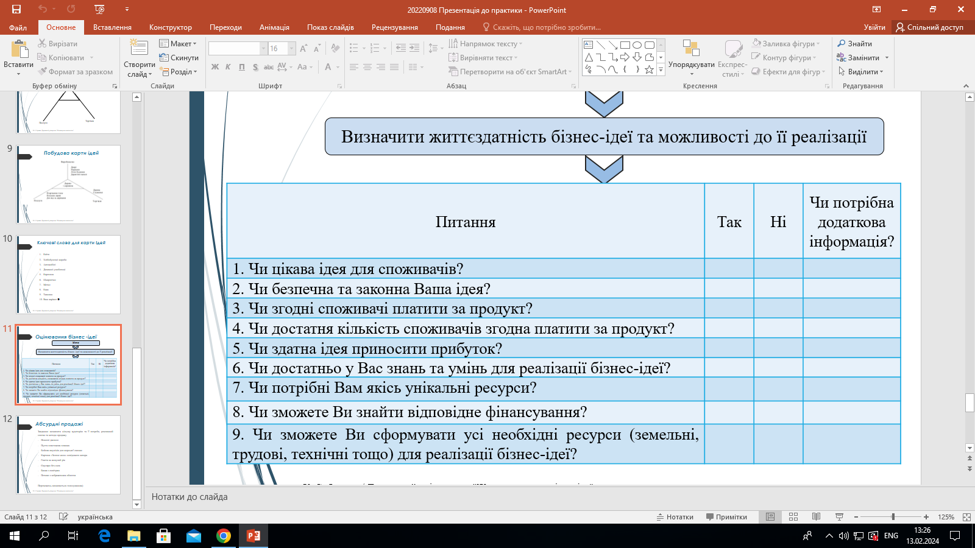
Оцінювання бізнес-ідеї

Slide 4
Формування бізнес-моделі
Ключові партнери Хто є ключовими партнерами для бізнесу? Взаємодія з якими контрагентами є необхідною для функціонування бізнесу? Хто постачає ключові ресурси для бізнесу? | Ключова діяльність Які ключові діє потрібні для забезпечення функціонування бізнесу? Які основні бізнес-процеси? Які основні процеси виробництва? | Ціннісна пропозиція В чому цінність продукту для споживача? На задоволення яких потреб спрямований продукт? Які мотиви придбання у споживачів? |  | Відносини з клієнтами Яким чином буде побудовано взаємовідносини з кожним сегментом споживачів? Як будуть підтримуватися ці взаємовідносини? | Сегменти користувачів Хто є основними клієнтами? Які є основні сегменти споживачів?
 | Ключові ресурси Які ключові ресурси необхідні для здійснення ключової діяльності? Чи потрібні унікальні або важкодоступні ресурси? |  |  | Канали Яким чином Ви будете контактувати зі своїми споживачами? Які канали комунікації є найбільш ефективними?
Структура витрат З якими поточними витратами пов’язана бізнес-модель? Які є постійні витрати? Які є змінні витрати? |  |  | Джерела доходів За яку цінність споживачі будуть платити? Які додаткові джерела доходів можна передбачити? Яким чином відбувається ціноутворення?

Slide 5

CANVAS
Сегменти користувачів
Хто є основними клієнтами?
Які є основні сегменти споживачів?
Крок 1
науково-педагогічні співробітники вищих навчальних закладів; корпоративні клієнти, в т.ч. туристичні агенції
Приклад
Ціннісна пропозиція
В чому цінність продукту для споживача?
На задоволення яких потреб спрямований продукт?
Які мотиви придбання у споживачів?
Крок 2
Забезпечення професійної відповідності
Ведення зовнішньоекономічної діяльності
Здійснення власної бізнес-діяльності та комунікації з іноземними громадянами
Приклад

Slide 6
CANVAS
Ключова діяльність
Які ключові дії потрібні для забезпечення функціонування бізнесу? Які основні бізнес-процеси? Які основні процеси виробництва?
Крок 3
‒ попередні переговори з клієнтом;
‒ ознайомлення із замовленням (обсягом робіт, складністю, термінами виконання);
‒ визначення вартості послуг та узгодження істотних умов договору із замовником;
‒ підписання договору надання послуг (за необхідності);
‒ надання послуги;
‒ розрахунок із клієнтом та підписання акту надання послуг (за необхідності).
Приклад

Slide 7
CANVAS
Ключові ресурси
Які ключові ресурси необхідні для здійснення ключової діяльності?
Чи потрібні унікальні або важкодоступні ресурси?
Крок 4
Офісне приміщення, ноутбуки, БФП, меблі, програмне забезпечення, працівники, папір, канцтовари, інші витратні матеріали
Приклад
Ключові партнери
Хто є ключовими партнерами для бізнесу?
Взаємодія з якими контрагентами є необхідною для функціонування бізнесу?
Хто постачає ключові ресурси для бізнесу?
Крок 5
нотаріуси, постачальники комунальних послуг, рекламні агентства тощо
Приклад

Slide 8
CANVAS
Відносини з клієнтами
Яким чином буде побудовано взаємовідносини з кожним сегментом споживачів?
Як будуть підтримуватися ці взаємовідносини?
Крок 6
Методи просування послуг:
‒ особистий продаж – передбачає безпосереднє особисте спілкування з клієнтом у офісі або у телефонному режимі;
‒ через мережу Інтернет – передбачає оформлення замовлення через сайт / засобами електронної пошти.
Методи стимулювання продажів
Для стимулювання продажів передбачається проведення рекламних акцій, впровадження системи знижок для постійних клієнтів (на кожне третє замовлення знижка 5%).
Приклад

Slide 9
CANVAS
Канали
Яким чином Ви будете контактувати зі своїми споживачами? Які канали комунікації є найбільш ефективними?
Крок 7
‒ Google реклама;
‒ реклама у Facebook;
‒ e-mail-розсилка корпоративним клієнтам;
‒ рекламні флаєри.
Приклад
Джерела доходів
За яку цінність споживачі будуть платити?
Які додаткові джерела доходів можна передбачити?
Яким чином відбувається ціноутворення?
Крок 8
Надання послуг письмового та усного перекладу; супровід туристичних груп. Витратний метод ціноутворення
Приклад

Slide 10
CANVAS
Структура витрат
З якими поточними витратами пов’язана бізнес-модель?
Які є постійні витрати?
Які є змінні витрати?
Крок 9
Постійні витрати:
заробітна плата та відрахування на соц. заходи адміністративного персоналу;
оренда приміщення;
комунальні послуги;
амортизація основних засобів;
витрати на зв’язок;
витрати на рекламу;
інші витрати.
Змінні витрати:
заробітна плата та відрахування на соц. заходи перекладачів;
витратні матеріали (в т.ч. папір);
амортизація основних засобів;
електроенергія.
Приклад

Slide 11
Дякую за увагу!

